Slide 1
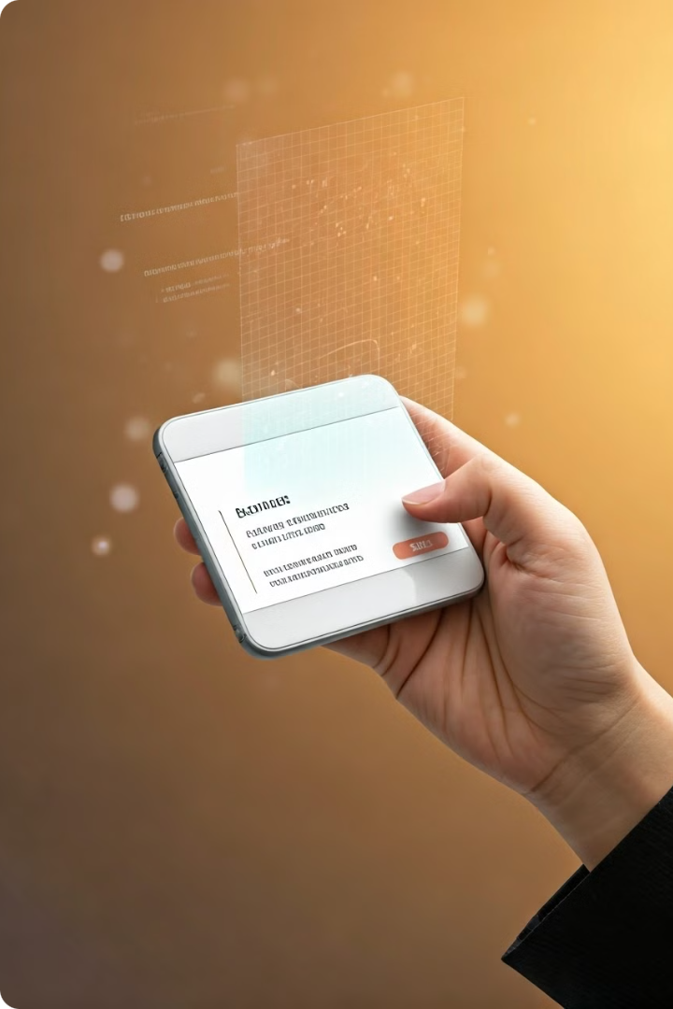
명함 인식 서비스
팀: 채찍피티

Slide 2






주요 기능
이미지 업로드
이미지 분석
명함 이미지 업로드
명함 속내 용 추출
명함 내용 저장
조회
MySQL RDBM 과 연동
저장된 내용

Slide 3




구조
DB
유저 인터페이스
(이미지 업로드, 조회)
조회
이미지 분석
구문 전환
구문분석
딕셔너리
전환
저장
llm

Slide 4
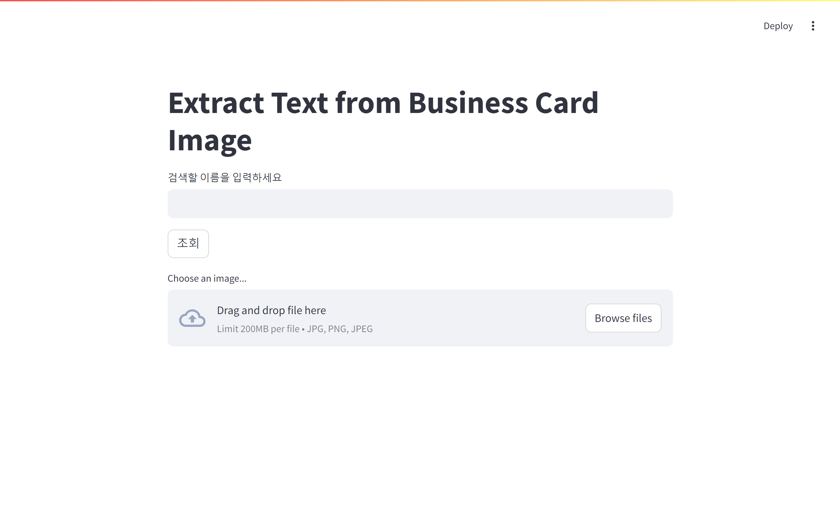

Slide 5
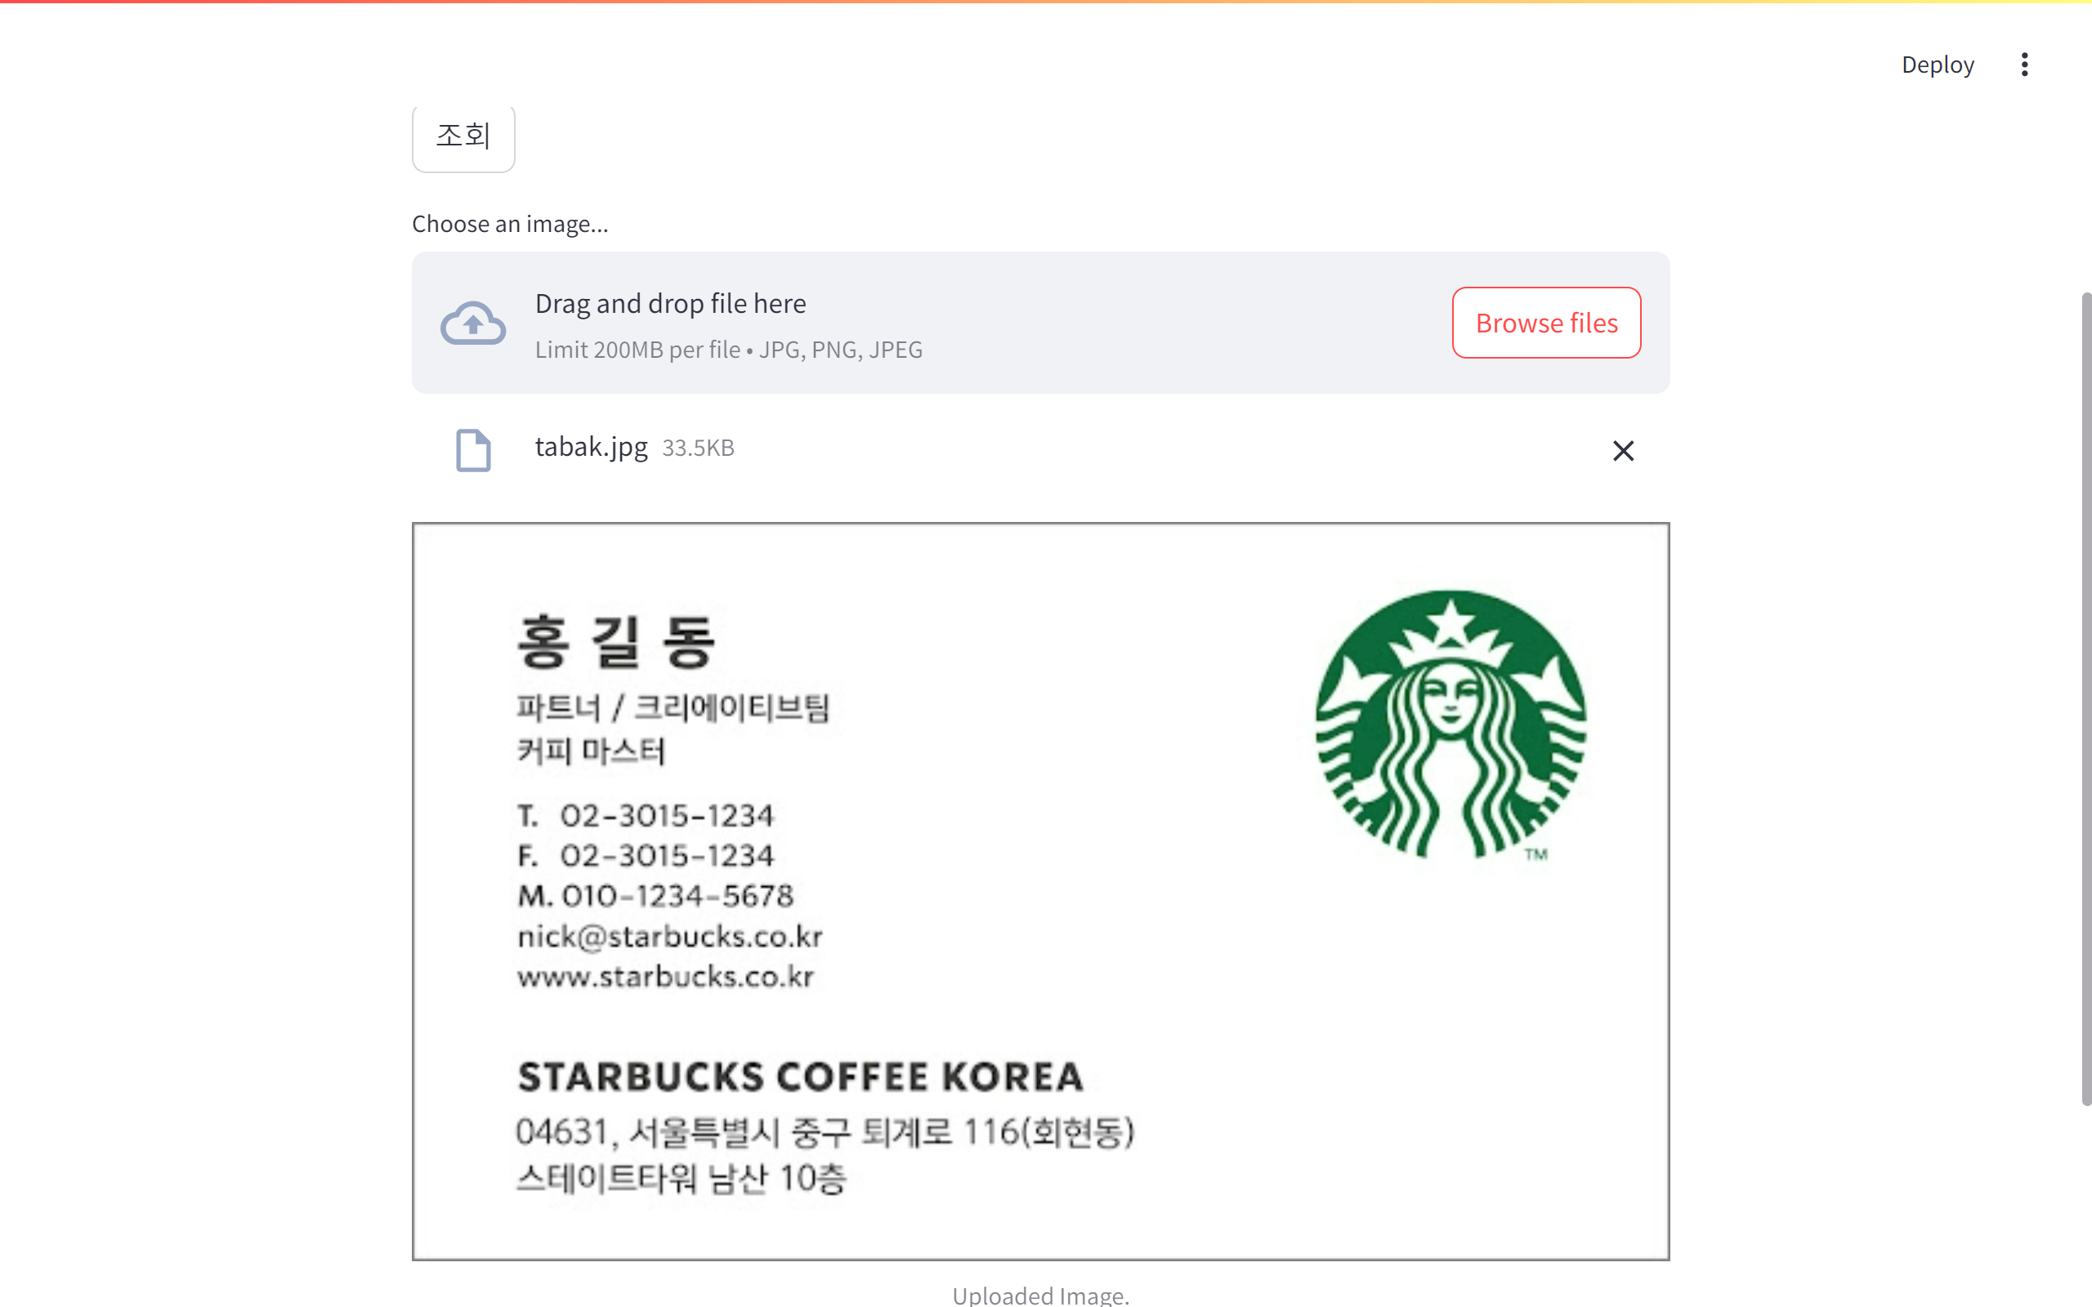

Slide 6
